Slide 1

赋 予 城 市
智 慧 的 能 量
百度内容审核&数据标注
岗位宣讲
陕西淘丁实业集团有限公司

Slide 2

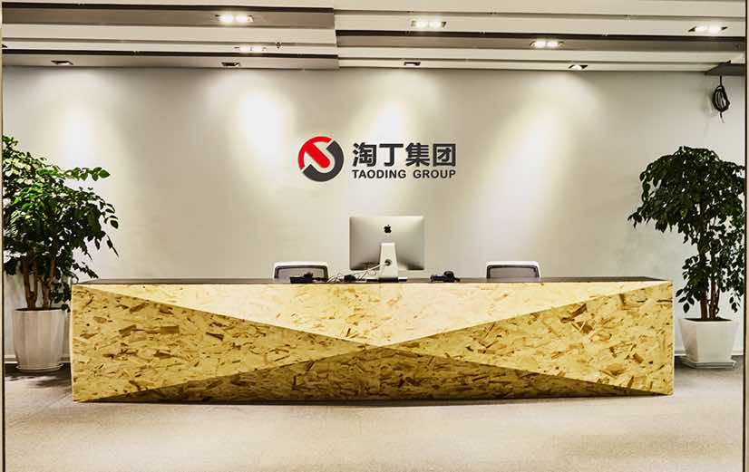


淘丁简介
淘丁是一家以大数据和人工智能技术为核心的高科技企业。公司业务涉及创业培训，孵化基地建设，人工智能应用、 机器人研发、大数据（集成、分析、挖掘、应用等） 以及智慧城市的建设和运营，致力于打造大数据智慧城市领域的众智生态集市，重点面向智能财务、智能税务、智能政务等企业服务领域,为政府、企业等用户提供大数据平台建设、大数据分析与处理、大数据分析与可视化，以及基于大数据的人工智能技术应用等服务。集团是百度云代理商；百度AI生态合作伙伴；百度（西安）创新中心运营商。
百度（西安）创新中心运营
首批百度AI生态合作伙伴
全国首家黑洞AI实验室发布
获得百度云代理授权

Slide 3

百度-AI数据采集与标注的先行者
百度作为一家深耕人工智能技术多年的公司，同时也是 AI 数据采集和标注的先行者和推动者，百度智能云数据众包依托百度10年 AI 数据经验、领先的产品技术能力和业界最大的数据标注基地，正在为上百家领军企业提供 AI 数据服务，加速产业升级。
2010年初，百度开始布局人工智能，是国内投入最早、技术最强、布局最完整的人工智能领军企业，也是最懂数据的企业。目前百度智能云数据众包已经成为业界规模最大、品牌和技术最强的 AI 数据服务商，可以为广大的 AI 开发者提供最专业、高质量的一站式数据采集标注等服务

Slide 4
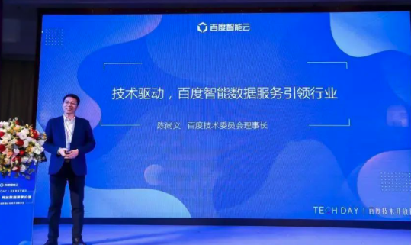
一站式数据标注服务，引领数据产业发展
百度智能云采集资源覆盖40多个国家地区，全国8大方言区。
百度智能云数据众包已实现到业内最快的人像采集速度，每周可采集人像3万个，采集语音5万条。
数据标注方面，百度智能云数据众包已经形成四大关键能力：支持全场景的数据标注工具、全流程的流程平台管理能力、智能的标注技术以及庞大的资源支撑的能力，能够针对各类 AI 应用场景数据需求，提供一站式 AI 数据服务。
百度智能云数据众包沉淀了70余种数据标注的能力，近十年来已经为百度200多条产品线和业内上百家行业头部客户提供了近5万次 AI 数据服务，正确率最高达到99.99%。

Slide 5
山西审核基地
百度（山西）人工智能基础数据产业项目是在山西省综合改革示范区支持下，由百度智能云数据众包团队（百度众测）全力筹建的专业化、集中管理的AI数据标注基地。该基地是全国专业领域规模最大的数据标注单一载体，拥有超过1万平方米的办公场地，专业标注员和审核员达2300人

Slide 6
企业文化
LOGO
淘丁始终秉持“追求卓越、创新发展”为核心理念，以“互利共赢”为企业生存价值，不断拓展新的发展领域，持续提升核心竞争力，全力打造一个勇于创新、服务一流的现代企业集团！
我们的愿景
我们的经营理念
我们的核心价值观
用科技，让企业服务更简单
用科技改变生活
客户第一、拥抱变化、信任共赢

Slide 7
企业文化
企业文化
公司的灵魂
基本标准：
五星冠军标准：模式标准化、管理精准化、产品特色化、服务保姆化、流程可视化
企业理念：
稳健、创新、开放、共赢

Slide 8
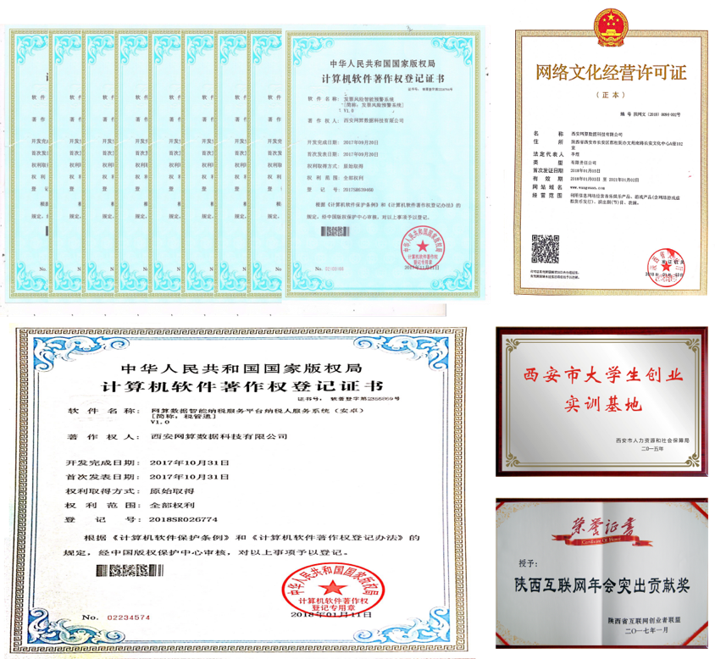
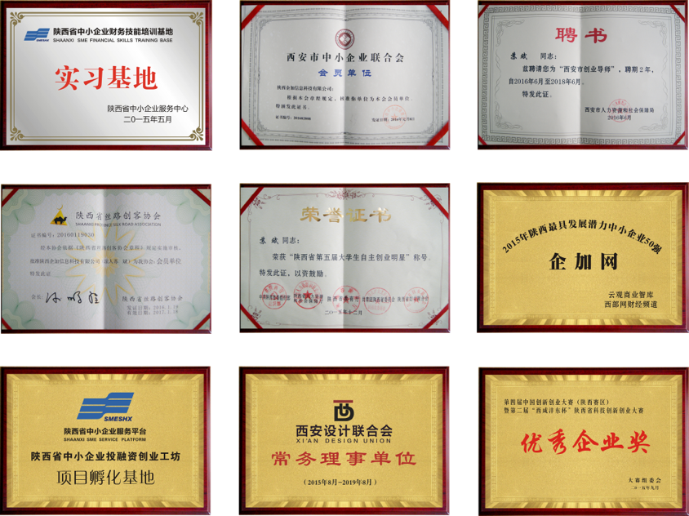
企业荣誉

Slide 9
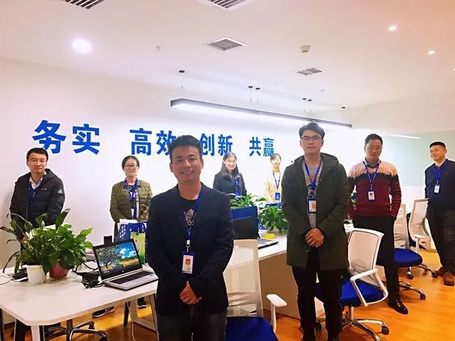
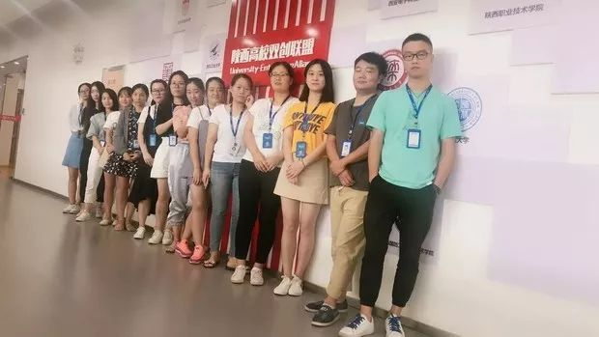
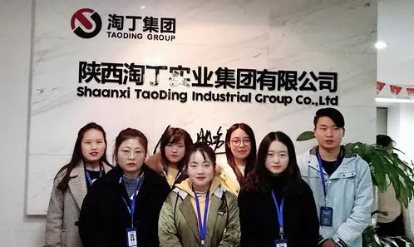
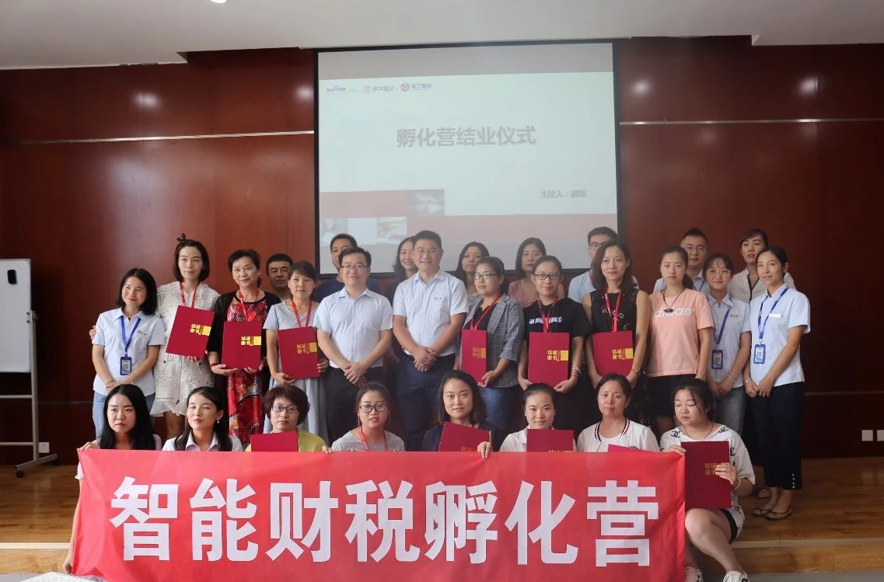
团队风采

Slide 10
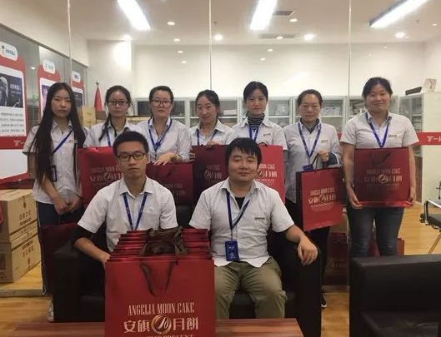
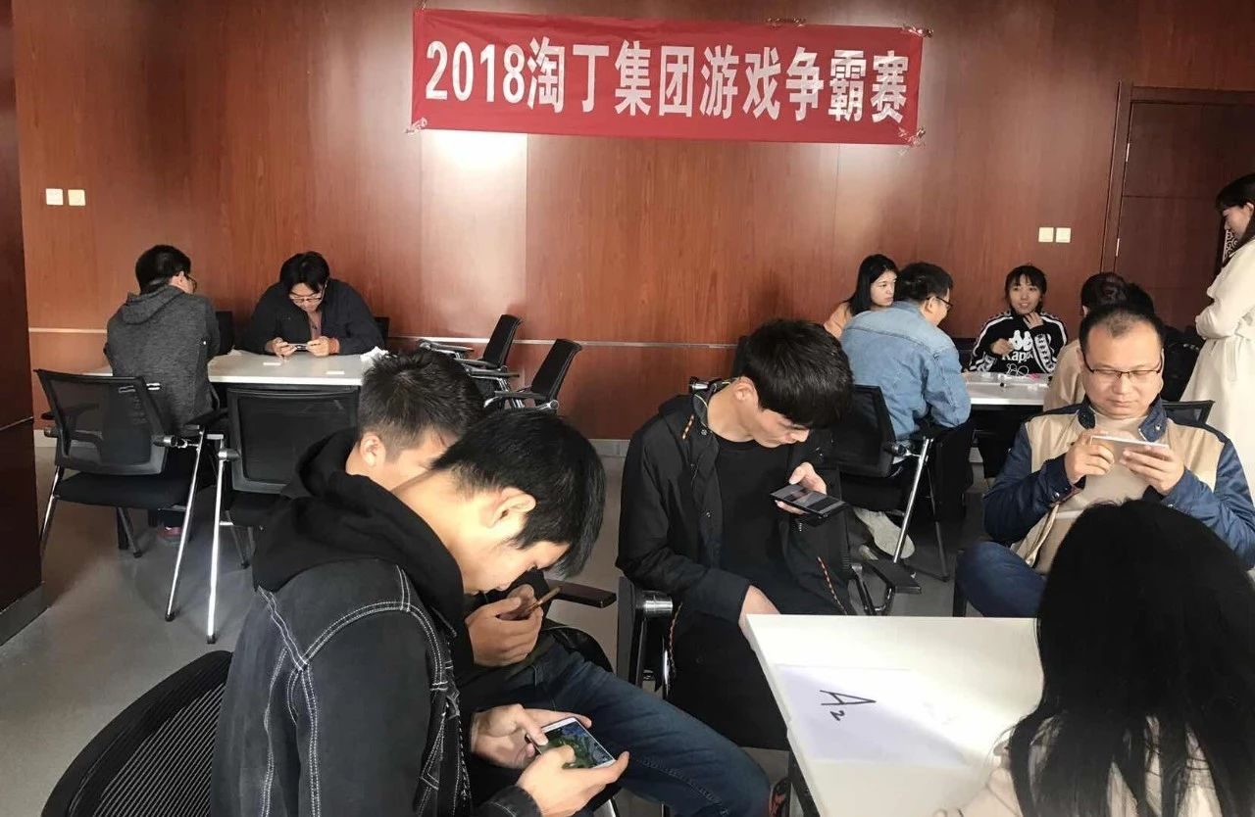
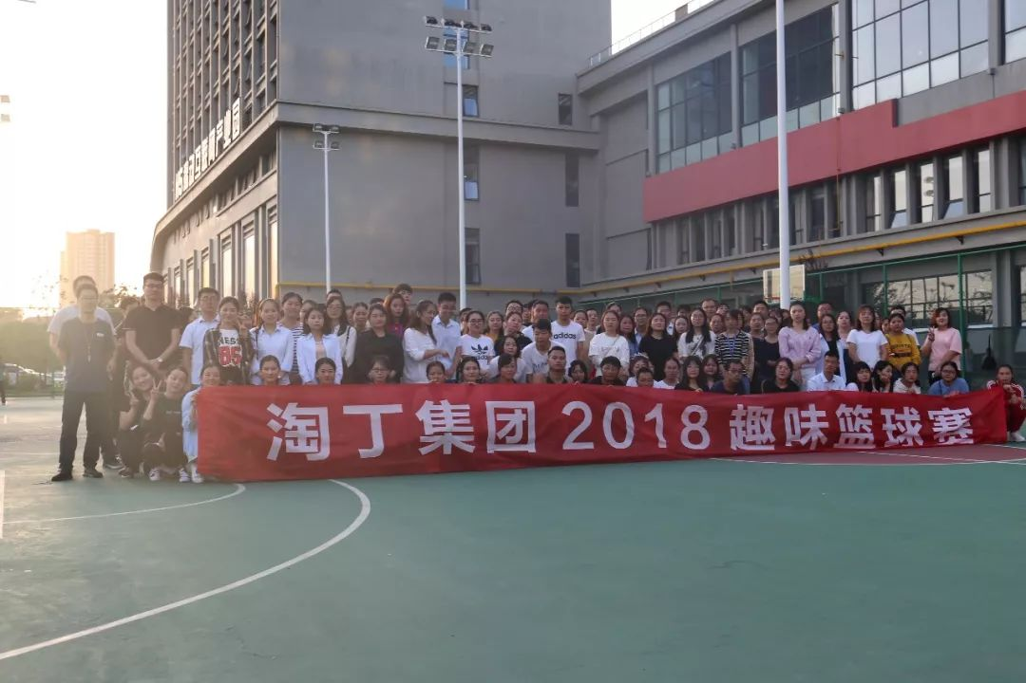
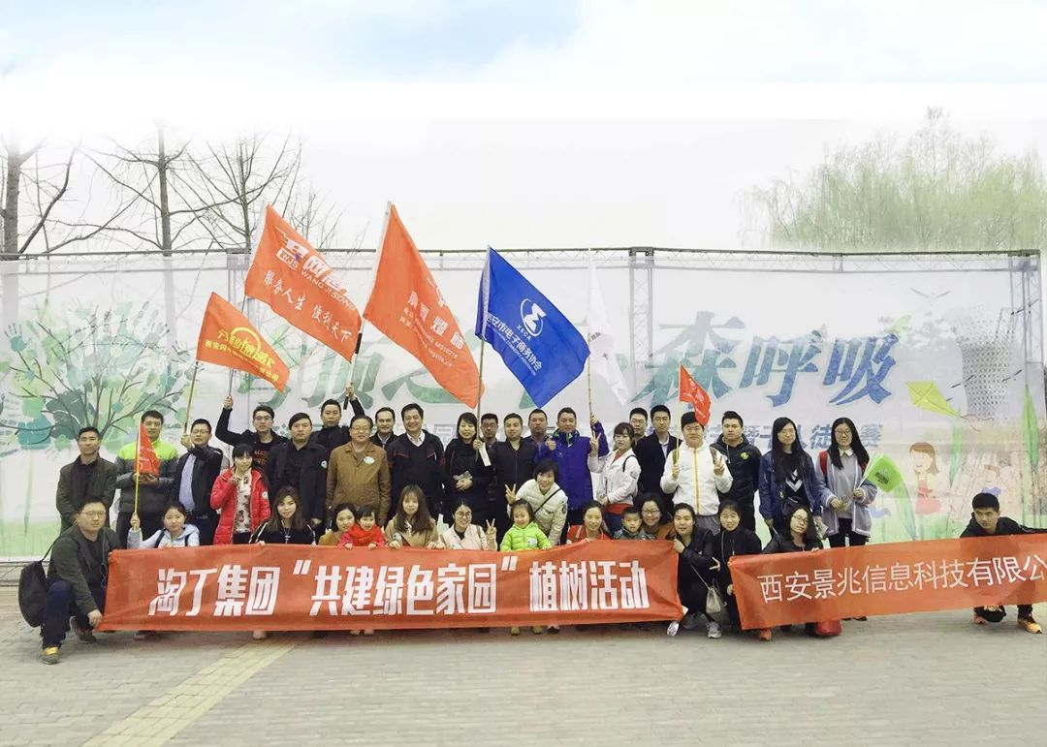
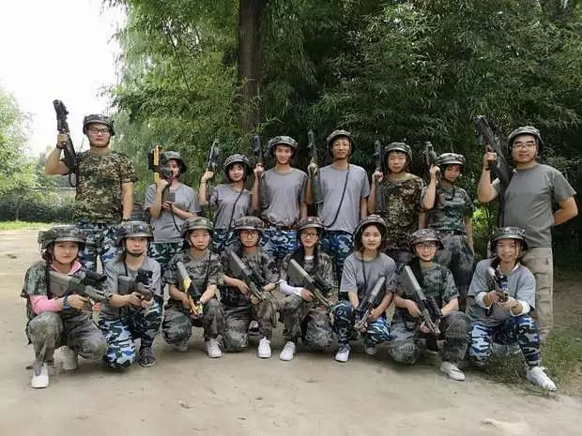
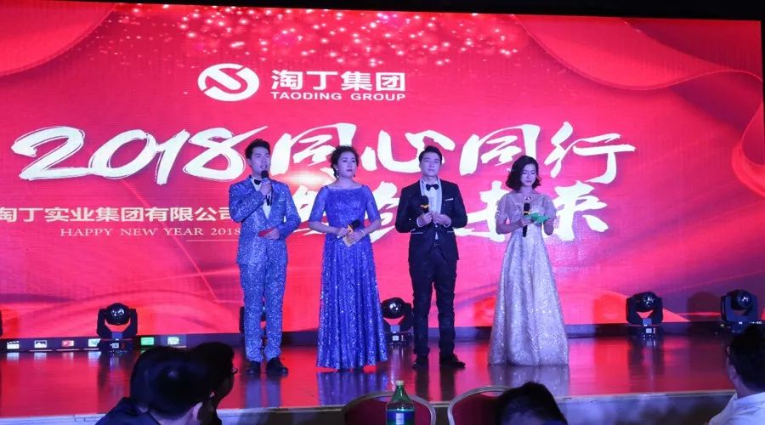
团队风采

Slide 11
研发能力介绍
百度业务合作
淘丁集团自2018年与百度审核团队展开合作，西安审核团队位于西安市长安区双创中心约130人
基地每月平均维持准确率99%，审核处理量每月平均7100+，皆优于平均水准
问答业务自2020年6月份开始进行打桩测试，多次维持各基地打桩质量测试第一
考核居百度考核团队第一名

Slide 12
研发能力介绍
业务岗位
职位 | 职责
项目主管 | 负责该项目的全部管理工作，包括项目进展，管理人员的管理，项目质量管理，根据项目的策略及方向及时做出调整，确保项目稳定，提出合理的提升质量及业务调整的解决方案。
项目负责人 | 负责员工心理建设及正向引导，负责员工的绩效考核，对当月、当季优秀员工评选，不合格员工的惩罚及淘汰，负责计划小组长的工作计划及工作目标。
项目培训师 | 用于培训新人和辅导，节省客户方的培训成本。培训师同时也负责质量下降员工的培训。
组长 | 负责该组下的人员数据量、质量以及人员的管理。完成项目负责人分配的工作计划及工作目标。负责该组下审核人员的质量和抽检、及时监控质量，新人的培训及质量跟踪。
质检员 | 负责审核人员的质量和抽检、及时监控质量，确保审核数据的质量，提升审核人员的质检率，降低审核遗漏
审核员工 | 严格执行岗位职责，服从工作安排，保证工作量及工作质量，要主动、及时解決问题，对当天分配的任务保质保量完成。

Slide 13
研发能力介绍
内容审查方式
文本审核
图片审核
视频审核
内容分类
审核时效性
热点内容审核
部分广告的植入、恶意攻击到党和国家领导人的不正当言论、恐吓视频等，音频、字幕、视频全内容进行审核
如涉政、涉黄敏感词，对内容进行人工审核
内容分类
对审核通过的内容进行一级、二级内容分类，便于用户寻找内容及提高用户体验。
图片内容涉及到广告、涉黄信息以及竞品的LOGO
01
02
03
审核时效性
热点内容审核
内容分类
1、先审核后的内容3分钟内审核完毕。
2.用户举报的内容，与客户后台，10分钟内完成审核。
3、推送内容保证在30分钟内容给出审核结果。
4、抓取的文章内容审核时效性在2小时以内。
1、官方确定前和中保持中立审核，同时做出汇总；管方确定后按照事实内容严格审核，响应时间为3分钟内容，发现问题及时汇报。
2、信息跟踪人员随时跟踪内容，保证随时同步审核人员。
1、15个一级类，98个二级类。
2、娱乐：电影、音乐、综艺、欧美明星、中国明星。
3、社会：奇闻异事、交通事故、民生、食品安全。

Slide 14

研发能力介绍
内容审核流程
不涉及党、政等敏感问题，以及无违社会伦理道德及推广
社会 娱乐
军事 其他
分类 总结
报告 总结
通过并进行内容分类
01
内容审核
分析
标注专员
内容数据资源
02
不通过并标记涉及内容
01
02
涉及、恶意攻击到党和国家领导人的不正当言论，涉及引发恐慌等问题，软文广告及色情
03
专业人员进行初审、复审、抽检分析处理
积累经验提高能力
用户通过产品获取价值内容

Slide 15
研发能力介绍
岗位职责
初级审核专员
薪资待遇：3-4k
1.按照标准审核区的文字、图片进行识别和处理.
2.熟悉微博、贴吧、论坛等产品。工作细致认真、责任心强，执行力强，具有团队合作精神.
3.大专及以上学历，专业不限，年龄20-28岁.
4.具有良好的学习能力能适应倒班制.
5.公司提供免费岗前培训.
培训期：入职新员工有 15天岗前带薪培训，不收取任何培训费用；
试用期：通过岗前培训期的员工将有1-3月的试用期，根据各人学习情况，
可申请提前转正。

Slide 16
研发能力介绍
岗位职责
中级审核专员
薪资待遇：4-5k
1.按照标准审核区的文字、图片进行识别和处理.
2.熟悉微博、贴吧、论坛等产品。工作细致认真、责任心强，执行力强，具有团队合作精神.
3.大专及以上学历，专业不限，年龄20-28岁.
4.具有良好的学习能力能适应倒班制.
5.公司提供免费岗前培训.
培训期：入职新员工有 15天岗前带薪培训，不收取任何培训费用；
试用期：通过岗前培训期的员工将有1-3月的试用期，根据各人学习情况，
可申请提前转正。

Slide 17
研发能力介绍
岗位职责
高级审核专员
薪资待遇：5-6k
1.按照标准审核区的文字、图片进行识别和处理.
2.熟悉微博、贴吧、论坛等产品。工作细致认真、责任心强，执行力强，具有团队合作精神.
3.大专及以上学历，专业不限，年龄20-28岁.
4.具有良好的学习能力能适应倒班制.
5.公司提供免费岗前培训.
培训期：入职新员工有 15天岗前带薪培训，不收取任何培训费用；
试用期：通过岗前培训期的员工将有1-3月的试用期，根据各人学习情况，
可申请提前转正。

Slide 18
研发能力介绍
岗位职责
审核组长
薪资待遇：3.5-4.5k
1.负责内容审核团队的日常管理，保障审核业务有序进行
2.与运营、产品、技术进行沟通，推动审核方案落地
3.监控业务数据，提升团队审核效率和质量，协助完善内容审核策略
4.负责员工培训，持续提升团队专业技能；把控时事热点和重大事件，采取对应措施保证审核准确无误
5.有一年以上同岗位工作经验
培训期：入职新员工有 15天岗前带薪培训，不收取任何培训费用；
试用期：通过岗前培训期的员工将有1-3月的试用期，根据各人学习情况，
可申请提前转正。

Slide 19
研发能力介绍
岗位职责
审核主管
薪资待遇：4-6k
1.完善内容审核策略，提升内容安全和团队成员审核效率
2.负责团队日常管理及员工培训，持续提升团队专业技能
3.与产品、技术、运营对接，完成工作目标
4.优化业务流程，能够准确预判重大事件并采取相应措施
5.有三年以上同岗位工作经验
培训期：入职新员工有 15天岗前带薪培训，不收取任何培训费用；
试用期：通过岗前培训期的员工将有1-3月的试用期，根据各人学习情况，
可申请提前转正。

Slide 20
研发能力介绍
晋升渠道
管理序列（M）
M8总裁
M7副总裁
M6总监
M5大区经理
M4业务经理
M3业务主管
M2-B组长
M2-A审核培训师
M1-B数据审计员
M1-A质检员
专业序列（B）
B10 资深审核员
B9高级审核员3
B8高级审核员2
B7高级审核员1
B6中级审核员3
B5中级审核员2
B4中级审核员1
B3初级审核员3
B2初级审核员2
B1初级审核员1

Slide 21



研发能力介绍
团队管理
01.KPI考核
02.团队建设
03.职业发展线路规划
激励员工向既定的目标前进、提高业务能力.
……
培养团队精神、提高团队凝聚力,建立高绩效团队.
……
促进员工全面发展和增强员工对所从事职业的满意度.
……
提高稳定

Slide 22
研发能力介绍
福利政策
福利政策：社会保险、生日会、团建、节假日礼物、每月评优。
入职一个月内与企业签订劳动协议，入职后开始缴纳五险社保。

Slide 23
感谢聆听
陕西淘丁实业集团有限公司

